Slide 1
La Théorie Psychanalytique
Pr. Ismail RAMMOUZ
Octobre 2020

Slide 2
La psychanalyse est
= une théorie explicative du développement de la personnalité et des maladies mentales
= Une méthode d’investigation de l’appareil psychique
= Technique thérapeutique ( psychothérapies psychanalytiques)
Le fondateur: SIGMUND FREUD
La première topique : L’inconscient
une partie de notre pensée échappe à notre conscience  enchainement de sentiments ou des actes qui échappent aussi à la conscience (lapsus, actes marquées, fantasmes sexuels…), mais aussi les rêves +++.

Slide 3
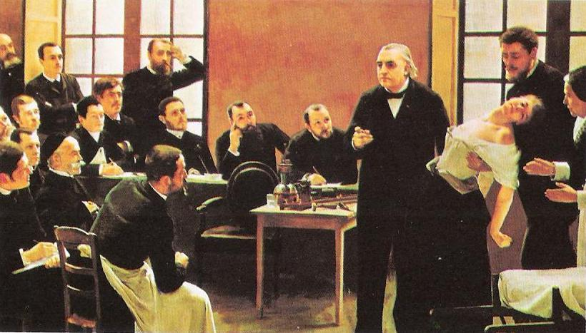
Charcot dans une séance d’hypnose

Slide 4
❐ Les instances de la personnalité
le ça : ensemble de désirs et de pulsions
Le Moi : instance gouvernante
Le Surmoi : parents, autorités, religion, mœurs société, les lois…
 Les conflits intrapsychiques
Amour et haine
Tolérer ou contrôler les pulsions ?
Entre ça et le surmoi+++, mais aussi avec le Moi
 Les Pulsions
Pulsions sexuelles ou libidinales
Pulsions de destruction ou d’agressivité et de mort

Slide 5
Développement psychosexuel de la personnalité
1- stade oral: (de la naissance à un an)
Les besoins, les perceptions et les modes d’expression sont essentiellement centrés sur la bouche, les lèvres et la zone orale.
* La pulsion libidinale : apaiser la faim, se relaxer - dormir
* La pulsion agressive = sadisme orale: morsure, cris mâchonnement. Ce sont des désirs primitifs de dévoration et de destruction
Si passage réussi: relation à autrui sans dépendance
Si passage non réussi: pessimisme excessive, dépendance ou bien jalousie, narcissisme.

Slide 6
2- stade anal (1 à 3ans)
Stade de maturation des sphincters
Donc: passage de la passivité vers l’activité
Donc: situation de contrôle
Donc: lutte avec les parents : propreté +++
Situation ambivalente
Sadisme anal : saleté, manque de gout et de l’ordre, l’ambivalence, les doutes…
Érotisme anal = plaisir sexuel du fonctionnement anal: l’ordre, l’économie, l’obstination…

Slide 7
3- Stade phallique : (2 à 6 ans)
Focalisation sur l’aire génitale
Différence de morphologie de l’appareil génital externe entre garçons et filles
LA CASTRATION
Fille : preuve de castration
garçon : angoisse de castration
Fantasmes inconscients de relations sexuelles avec le parent de sexe opposé : désirs œdipiens.
Freud : « l’établissement de la situation œdipienne est essentielle pour l’identification aux parents et pour avoir une identité sexuelle ».
Si échec ou fixation : développement de la névrose, surtout la névrose hystérique (angoisse de castration)

Slide 8
4- stade de latence
De 6 ans à la puberté
Consolidation de l’identité sexuelle
5- Stade génital
Freud : c’est la période de l’activité sexuelle non incestueuse.
Stade d’indépendance – séparation
Participation au monde du travail

Slide 9
MECANISMES DE DEFENSE
Sublimation: canalisation des pulsions plutôt que leur blocage ou leur dispersion ; le sujet reconnait les impulsions, les modifie et les dirige vers un but ou un objet important, mais avec une satisfaction instinctuelle modeste.
Refoulement: chasser la pulsion sous forme d’idées ou de sentiments, de la conscience vers l’inconscient, sans l’oublier complètement. L’objet refoulé est toujours présent symboliquement par un comportement ou une émotion. Ex: la névrose hystérique

Slide 10
3. Formation réactionnelle :
une pulsion qui est inacceptable est transformée en son contraire. Ex : le trouble obsessionnel
4- Isolation :
séparation d’une idée de l’affect qui l’accompagne
Càd: refouler l’affect et garder l’idée. Ex : le trouble obsessionnel
5- Somatisation
les représentations psychiques sont converties en des symptômes corporels. Ex : la névrose hystérique.

Slide 11
6- le déni :
Refus de certains aspects douloureux de la réalité
Ex: psychose, maladie grave.
7- La projection :
Le sujet attribut à autrui ses sentiments, ses désirs inacceptables et leurs représentants.
Ex : Psychose
8- La régression :
Le sujet tente de revenir à une phase libidinale plus précoce pour éviter la tension physique du niveau actuel du développement. Ex : Psychose.

Slide 12
A4/ Les niveaux d’organisation de la personnalité
La psychanalyse a défini : 3 niveaux d’organisation de la personnalité
Organisation névrotique
Différenciation du Moi suffisante, capable de s’adapter aux exigences de la personnalité
Un développement qui a atteint au moins le stade génital
Les conflits siègent entre le surmoi et le ça
Une angoisse de castration
Mécanismes de défense très élaborés.

Slide 13
2. Organisation psychotique :
Indifférenciation du Moi : narcissisme, désintérêt, retrait et absence d’investissement de l’objet.
Fixation du développement au stade précoce
Conflits liés entre le ça et le Moi
Angoisse de morcellement et d’anéantissement
3. Organisation limite
Différenciation relative du Moi
Mécanismes de défense intermédiaires
Angoisse d’abandon

Slide 14
Implications thérapeutiques
1- l’association libre
Paroles  enchainement d’idées puis des émotions  reconnaitre les conflits
2- Le transfert: Répétition d’attitudes dirigées vers les autres personnes, à partir de la relation avec le thérapeute, et extériorisation des images préconçues
3- Moyens: récits de la vie, expériences affectives…
4- Le cadre : position du thérapeute, séances fréquentes, honoraires, durée, neutralité affective.

Slide 15
Conclusions
La psychanalyse est une théorie: car elle donne une réponse sur des questions telles comment s e développe la personnalité et les troubles mentaux, comment on se défend contre l’angoisse,…
La psychanalyse est une méthode d’investigation parce que avec ses concepts, elle aise à explorer l’inconscient de la personne et explorer les conflits intrapsychiques et les mécanismes d e défense de la personne
La psychanalyse est une thérapie parce que elle utilise des moyens de traitement psychologique propres à sa théorie comme la libre association des idées,…

